Slide 1

BI建设二期汇报
汇报人：Airy
2021

Slide 2



目录CONTENT
BI二期进度
现有问题
后续规划

Slide 3
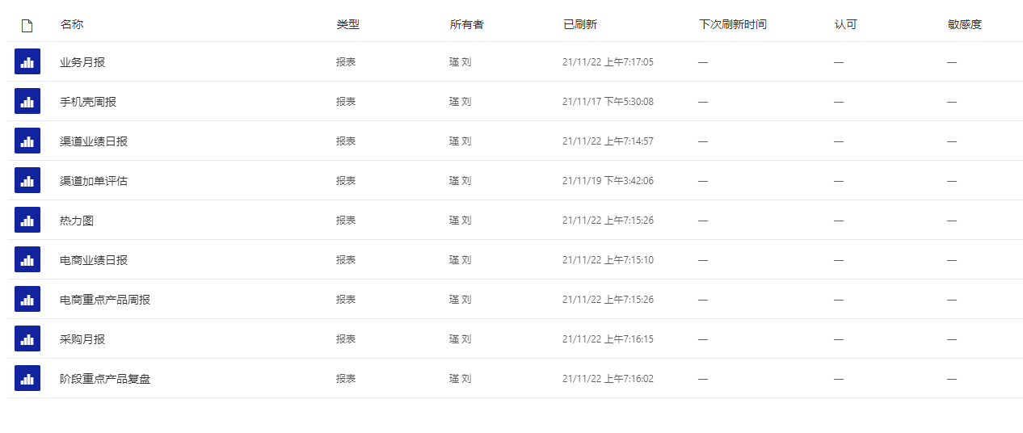
BI二期进度
1.已发布报表（本期新增6个报表，其中电商业绩日报、渠道加单评估为部分开发）

Slide 4
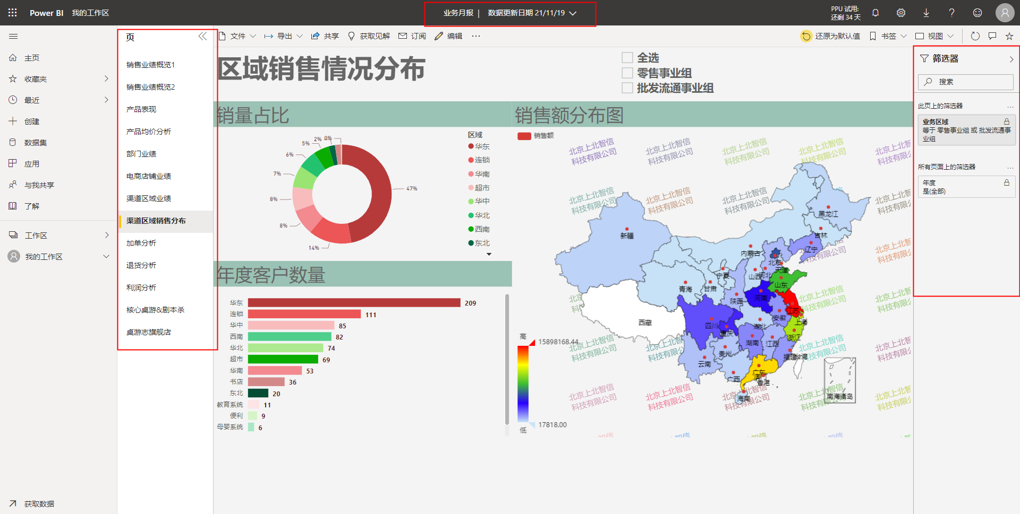
BI二期进度
2.Web端阅读视图展示

Slide 5
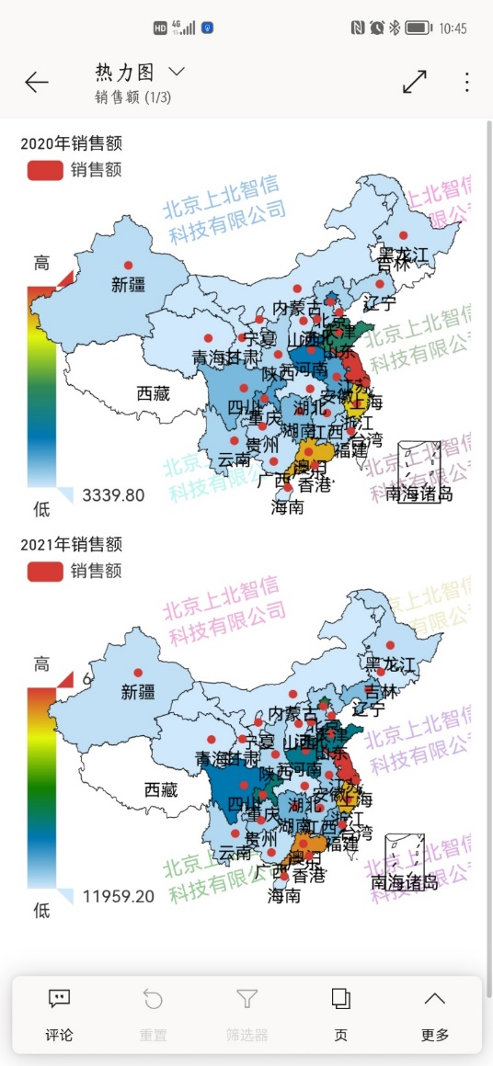
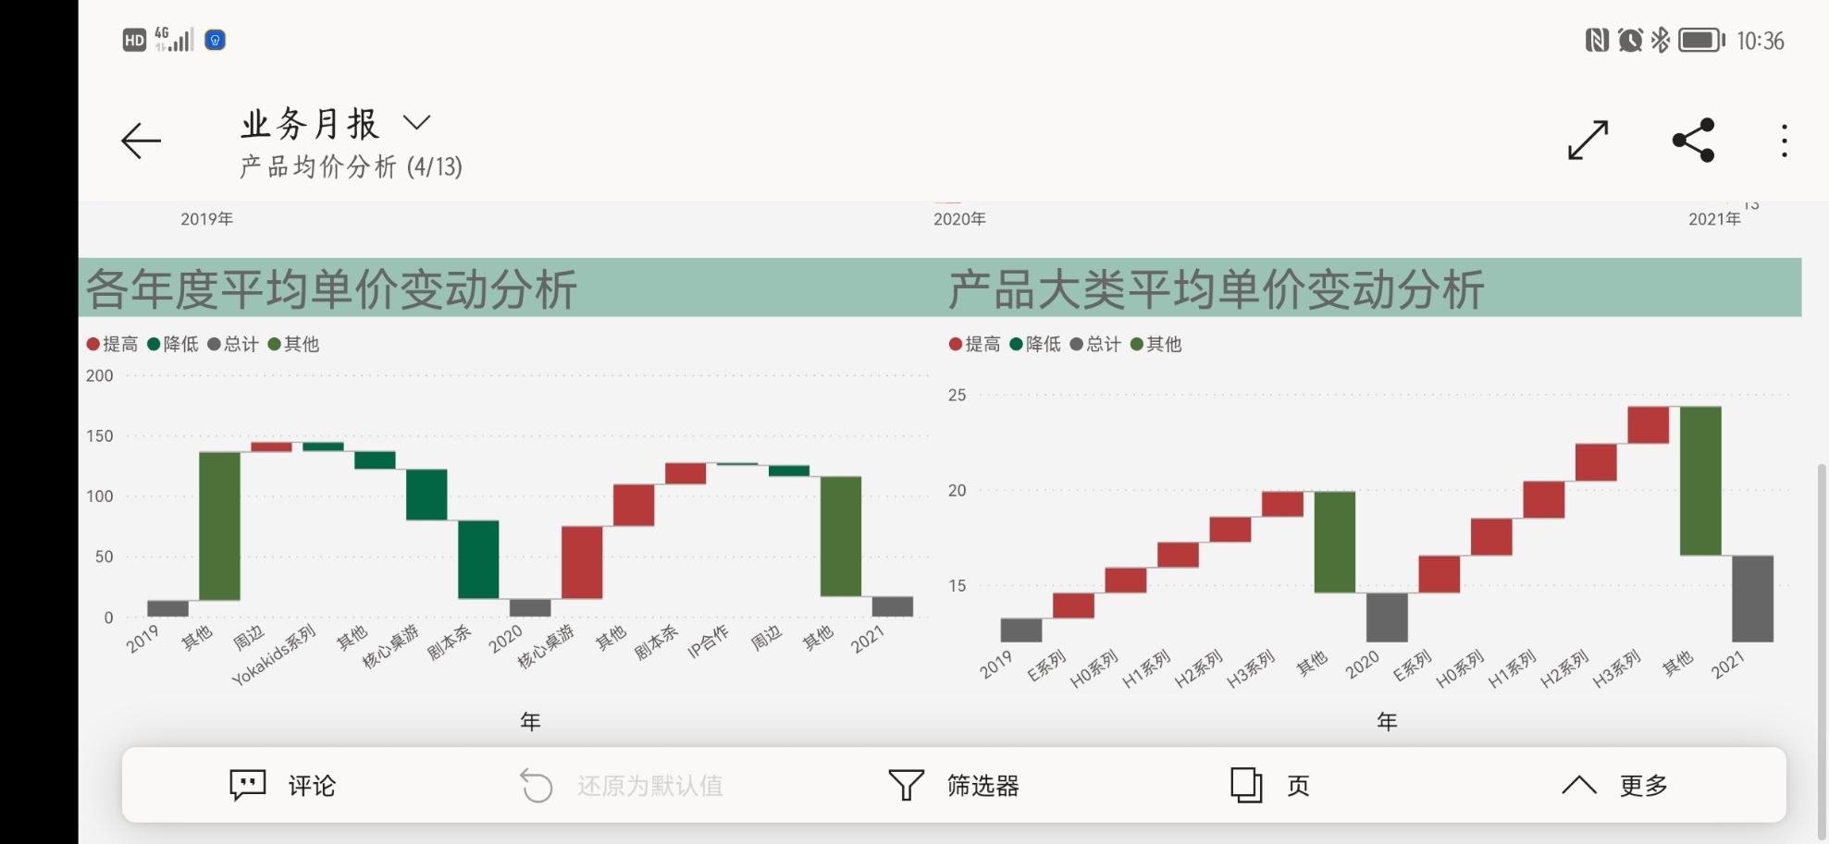
BI二期进度
3.移动端阅读视图展示

Slide 6
BI二期进度
4.数据准确性与及时性
准确性
当前所接的销售出库、采购列表、采购入库等ERP接口数据，均确认无误
及时性
当前线上数据除库存数据为月度数据，其他数据均为日更；本地数据（Excel）为周更

Slide 7
现有问题
1.电商数据问题
由于电商接口未开发，电商相关报表部分暂时搁置
2.即时库存问题
当前显示库存为上月月末库存，非即时库存
即时库存逻辑已经理清，需增加4个接口，已与开发对接需求

Slide 8
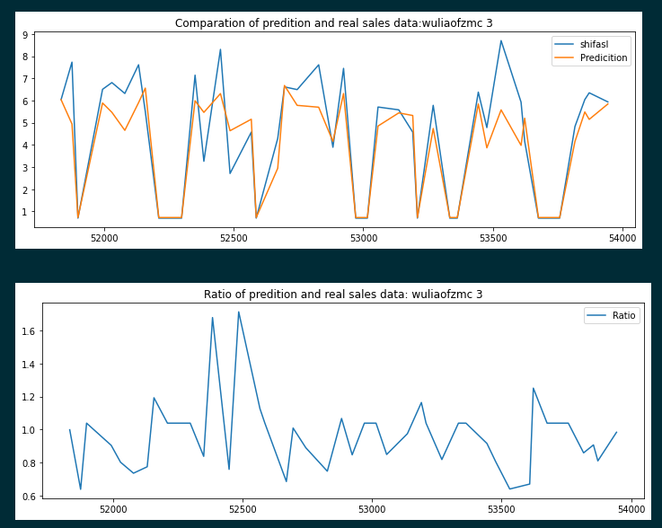
后续规划
渠道加单评估--销量预测模块（12.22）
目的：
原有预测销量计算方式为前三个月销量均值，建立销量预测模型以优化原有预测方式
当前进度：
目前做渠道的销量预测，按产品小类的日数据进行预测，进行了初步特征选择及模型评估，测试结果误差仍较大，结果如右图，后续需施加特征及调参优化
仓储等相关报表的上线
确定关键指标并逐步将指标分析项布局在BI（指标关联及拆解分析）

Slide 9

THANK YOU
谢谢观看

